Slide 1
Екологія – наука про довкілля Природа і людина: системний підхід Проблема забруднення природного середовища та стійкості геосистем до антропогенних навантажень Проблема деградації природних компонентів

Slide 2
Людина – частина природи. Її життя, з одного боку, залежить від умов існування, а з другого – її діяльність впливає на них. Щоб зберегти життя на Землі, людина повинна охороняти природу. Людина – творіння природи, її унікальна і розумна частина. Природа й людина взаємопов’язані і впливають одна на одну.

Slide 3
Екологія — наука про взаємодії живих організмів і їх спільнот між собою і з навколишнім середовищем. Термін вперше запропонував німецький біолог Ернст Геккельв 1866 р. в книзі «Загальна морфологія організмів».

Slide 4
Сучасна екологія — складна багатогранна дисципліна, основою якої є біогеографічні знання, але яка поєднує сьогодні всі природничі, точні, гуманітарні і соціальні науки, з метою пошуків шляхів оптимального розвитку людства на максимально далеку перспективу, вироблення нових методів збереження біосфери планети.
Сучасна екологія
Біоетика
Біоекологія
Геоекологія
Техноекологія
Соціоекологія
Космічна екологія

Slide 5
Загальна екологія вивчає фундаментальні проблеми структурно-функціональної організації екосистем, а також досліджує взаємодію біосистем різних рівнів інтеграції між собою та довкіллям.

Slide 6
Спеціальна екологія досліджує закономірності функціонування конкретних екосистем або особливості пристосування популяцій різних видів організмів чи їх угруповань до умов навколишнього середовища.

Slide 7
Прикладна екологія з'ясовує різні аспекти дії чинників довкілля на біосистеми і спрямована на розв'язання головним чином практичних питань.

Slide 8
Екологія:
Довкілля
Стан навколишнього середовища
Екологічна криза
Екологічний стан
Екологічні проблеми

Slide 9
Господарська діяльність людини, як правило, негативно впливає на природу. обсяг води, забрудненої промислово-побутовими відходами, становить понад 16 % річкового стоку. Спалювання палива призводить до щорічного викидання в атмосферу понад 1 млрд. тонн продуктів неповного згоряння. У великих містах щороку накопичується величезна кількість побутового сміття, знищення якого становить значні труднощі.

Slide 10
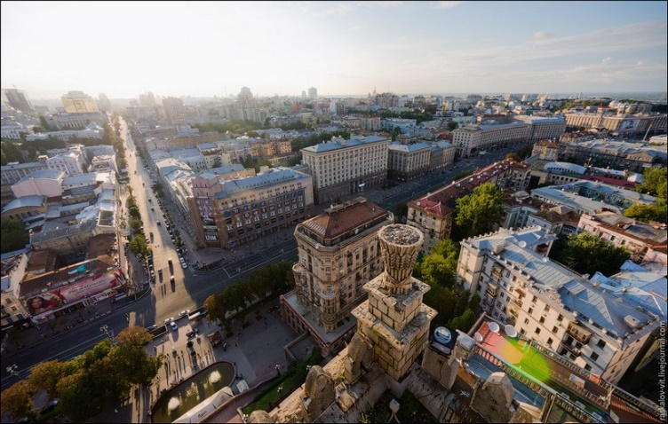
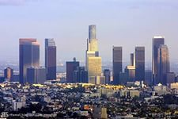
Основні райони забруднення – це міста й промислові центри.

Slide 11
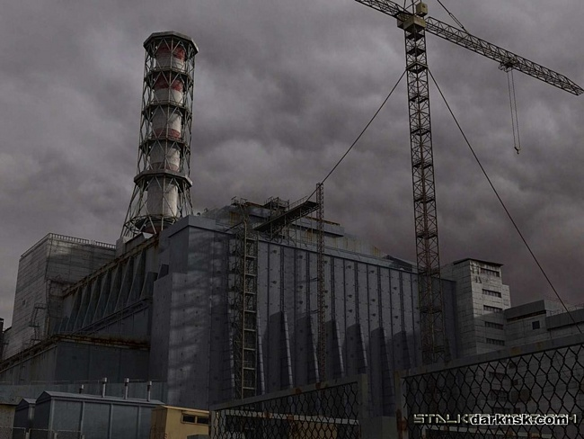
Вміст цинку, маргінцю, заліза, нікелю, міді та кобальту у водних об’єктах зони Полісся, лісостепу та степу перевищує нормативні величини у 2-12 разів. Внаслідок Чорнобильської катастрофи забруднено радіонуклідами близько 4 млн га лісів, з яких 157 тис. га є непридатними для господарського використання, а ще 1,5 млн га є непридатними для використання не деревинних харчових і лікарських ресурсів.

Slide 12
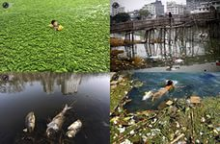
У зв’язку з істотним забрудненням водних об’єктів усе частіше реєструють різні захворювання у промислових видів риб.

Slide 13
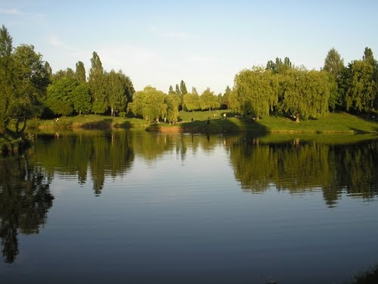
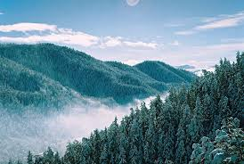
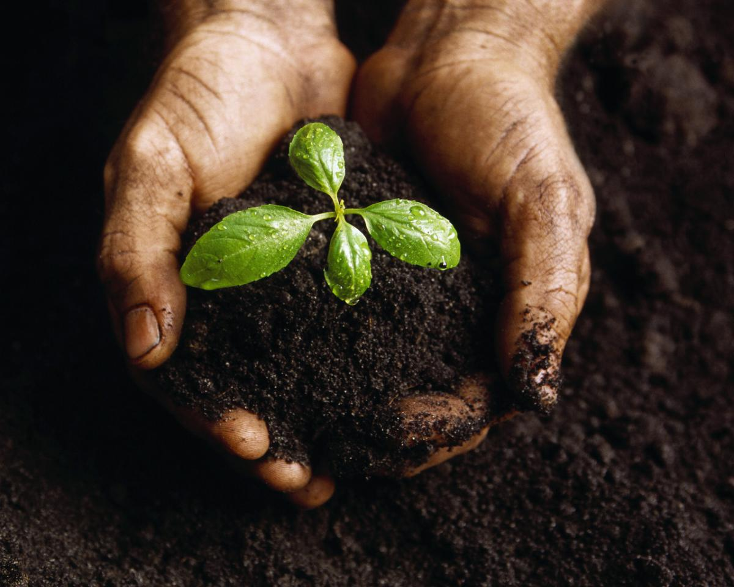
На сучасному етапі відбувається деградація всіх компонентів природи: ґрунтів, лісу, водойм тощо.

Slide 14
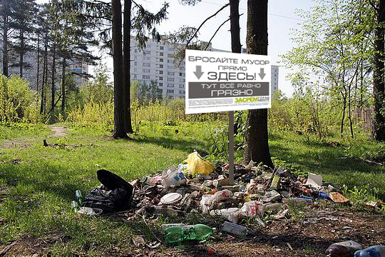
Деградація лісу означає зменшення приросту на одиницю площі в насадженнях з ознаками втрат і знебарвлення листя (хвої). Винищення лісів незмінно веде до зниження порогу стійкості біосфери, нарощення рушійної сили паводків, селей, водної ерозії, пилових бур, спустошувальних засух та суховіїв, прискорення процесів опустелювання.

Slide 15
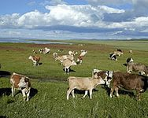
Унаслідок надлишкової експлуатації відбувається деградація та виснаження пасовищ.

Slide 16
ВИСНОВОК
Зберегти природу, примножити її багатства – справа державної важливості. Тому й приймають у нашій державі закони на користь збереження природи. Важливу роль у цьому відіграють природоохоронні території. Це заповідники, національні парки й ботанічні сади, яких в Україні чимало. На цих територіях забороняється вести господарські роботи, полювати на тварин, збирати насіння й плоди рослин.

Slide 17
Дякуємо за увагу
☺

